Slide 1
TEMA ZA STRUČNO USAVRŠAVANJE
Ekranizam kod djece
Aktiv III, IV i V razreda, oktobar 2025. god. Realizator: Ređija Zlotrg

Slide 2

Mentalno zdravlje djece počinje s roditeljima
Kao što u avionu roditelj prvo sebi stavlja kisik, tako mora brinuti i o svom mentalnom zdravlju prije nego što može pomoći djetetu.

Slide 3






Ekranizam: Tiha prijetnja
Alpha valovi
Beta valovi
Neuroplastičnost
Pasivno gledanje ekrana aktivira alpha valove - podsvijest memorira sadržaj bez filtera.
Videoigrice pokreću beta valove - dugotrajno izlaganje vodi do hipersvjesnosti, stresa i bijesa.
Dječji mozak je u razvoju - prijamčljivost za vanjske podražaje je značajno veća nego kod odraslih.

Slide 4

Posljedice prekomjerne izloženosti ekranima
Emocionalni problemi
Kognitivni problemi
Anksioznost i depresija
Poteškoće pažnje i koncentracije
Opsesivno-kompulzivni poremećaj
Sanjarenje (pseudoautizam)
Hiperaktivnost
Usporen jezično-govorni razvoj

Slide 5
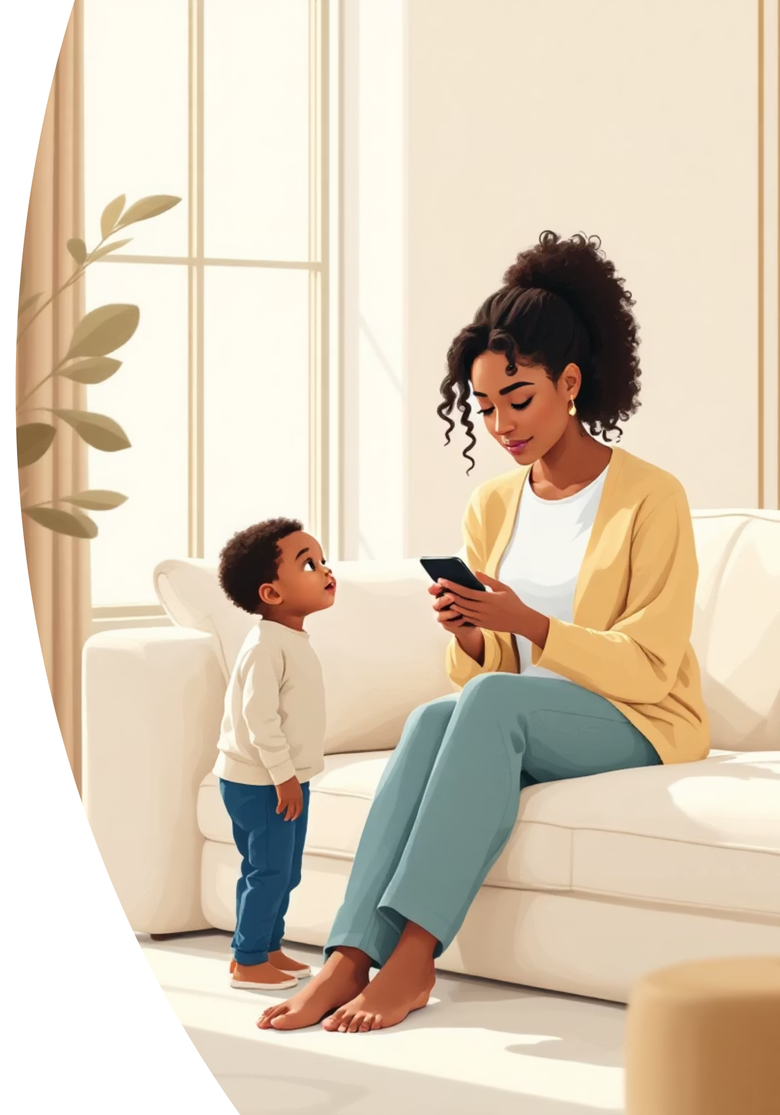
Djeca ne uče iz onoga što čuju
Djeca uče iz onoga što vide
Dijete uzima obrazac ponašanja roditelja kao standard. Kakav standard danas nudimo svojoj djeci?

Slide 6
Dijagnoza: Roditelj
Preopterećeni roditelji
1
Rastreseni, anksiozni, depresivni - kakav obrazac nude djeci?
2
Otuđenost djeteta
Beskrajna tuga i nepovezanost između roditelja i djeteta.
Vapijuća čežnja
3
Dijete čezne za bliskošću s roditeljem koji "nema vremena" ili "nema živaca".
4
Uloga stručnjaka
Stručnjak modelira odnose, ali ne može zamijeniti roditeljsku ljubav.

Slide 7



Ko odgaja našu djecu?
Ako dijete govori maternji jezik, kako to da imamo sve više djece koja govore strane jezike dok žive u BiH, a da ne govore jezik zemlje u kojoj žive?
Roditelj kupuje ekran
Dijete uči od "majki" iz ekrana
Strani sistem vrijednosti
Jezikom se prenosi sistem vrijednosti. Kojem sistemu mediji poučavaju našu djecu?

Slide 8
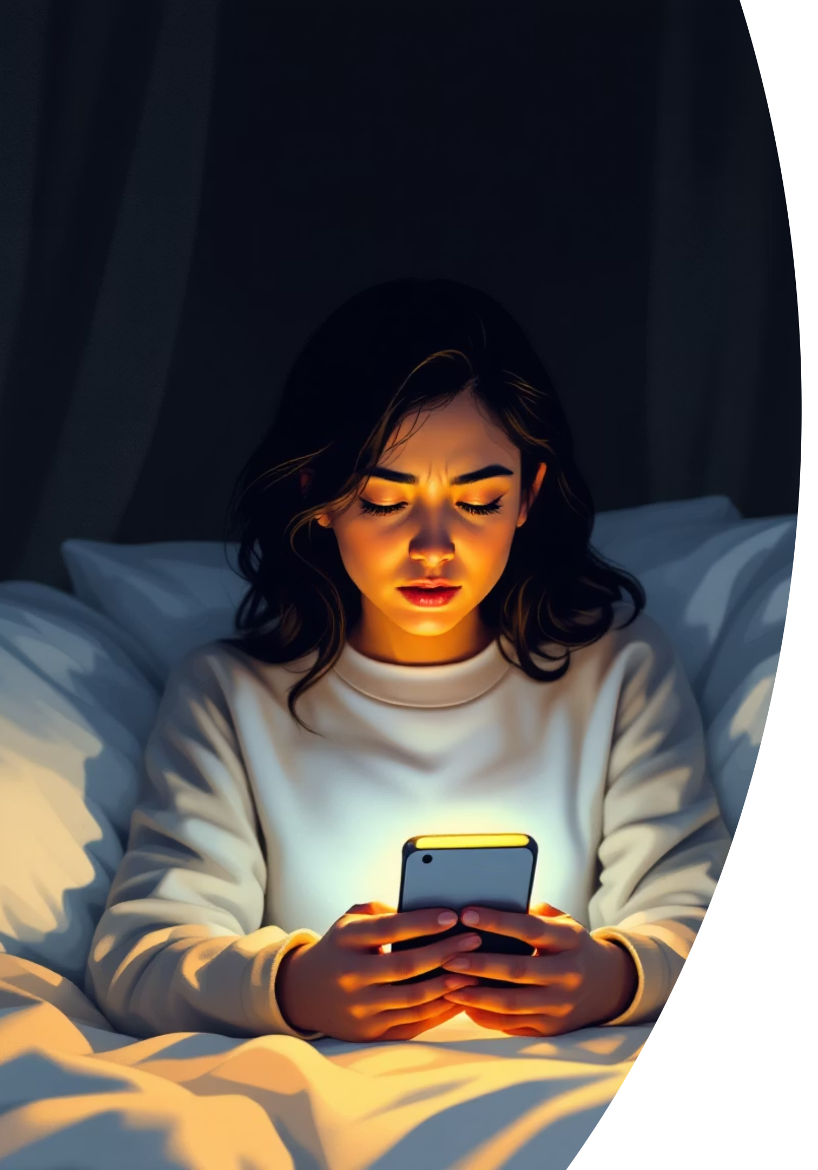
Ovisnosti roditelja
Kockanje i igre na sreću
Ovisnost o ekranima
Roditelji budni do kasno u noć, zanemarujući komunikaciju s djecom.
Sve veći broj roditelja, uključujući majke, upada u ovisnička ponašanja.
Zanemarivanje djece
Majke u kladionicama ili na društvenim mrežama umjesto s djecom.

Slide 9

Izgradnja povjerenja
01
02
Upoznaj unutarnji svijet djeteta
Podijeli svoje iskustvo
Njegove želje, strahove, maštanja - dijete raste i mijenja se.
Svoje strahove, čežnje i neuspjehe iz djetinjstva.
03
04
Jačaj samopouzdanje
Otvori vrata povjerenju
"Važan sam, roditelj mi se povjerava" - dijete se osjeća vrijedno.
Dijete se više povjerava bez straha od kritike.

Slide 10
"Nemam vremena" - lažni argument
"Nemam vremena sada, moram ići raditi da bih tebi osigurao bolji život."
1
Šta je to "bolji život"? Je li to za dijete ili za vlastitu ambiciju roditelja?
Prioritet
Roditelji koji porodicu stavljaju u središte uvijek će naći vremena.
Sretno dijete

Slide 11










Volim li dijete na način na koji ono želi biti voljeno?
Osluškuj potrebe
Posveti vrijeme
Posveti sebe
Budi podrška
Izgradi temelje
Sretno dijete je mentalno zdravo dijete. Budni budimo u roditeljstvu. Posvetimo svoje vrijeme i sebe svojoj djeci koju nam je Bog darovao.

Slide 12
Hvala na pažnji!

